Slide 1
DBMS原理与实现
信息学院 李翠平

Slide 2
Course Outline
Data warehouse
OLAP
Advanced topics
  AI+DB
  社会推荐

Slide 3
从数据库到数据仓库
信息学院 李翠平

Slide 4
本讲内容
1 从数据库到数据仓库(WHY)
2 什么是数据仓库(WHAT)
3 数据仓库中的数据组织(HOW)
4 数据库体系化环境
5 小结

Slide 5
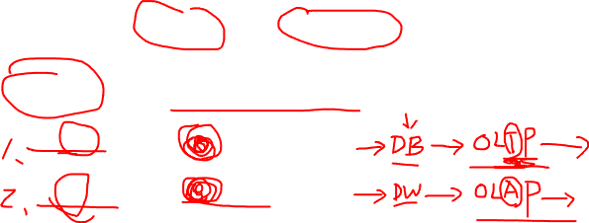
1 从数据库到数据仓库（Why）
数据处理的两种基本类型
  操作型(与业务活动关联)
  分析型(与决策活动关联)
Notes:
操作型处理也叫事务处理，
是指对数据库联机地日常操作，
通常是对一个或一组记录的查询和修改，主要是为企业的特定应用服务的，
人们关心的是响应时间、数据的安全性和完整性。
分析型处理则用于管理人员的决策分析。
例如：DSS，EIS和多维分析等，
经常要访问大量的历史数据。

Slide 6
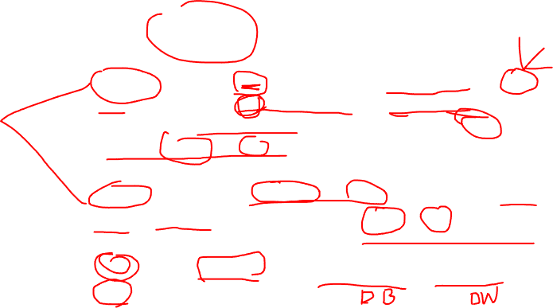
数据处理的两种基本类型
操作型处理也叫事务处理，是指对数据库联机的日常操作，通常是对一个或一组记录的查询和修改，主要是为企业的特定应用服务的，人们关心的是响应时间，数据的安全性和完整性。
分析型处理则用于管理人员的决策分析。例如：DSS, EIS和多维分析等，经常要访问大量的历史数据。
两者之间的巨大差异使得操作型处理和分析型处理的分离成为必然。

Slide 7

传统的数据库技术
传统的数据库技术是以单一的数据资源,即数据库为中心，进行从事务处理、批处理，到决策分析等各种类型的数据处理工作。
然而, 不同类型的数据处理有着其不同的处理特点, 以单一的数据组织方式进行组织的数据库并不能反映这种差异, 满足不了数据处理多样化的要求。

Slide 8
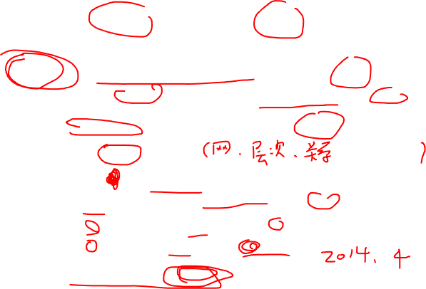
从数据库到数据仓库（Why）
数据库在操作型应用中取得了巨大的成功
  数据库已经成为几乎所有信息系统的基础
  在事务处理方面的应用获得了巨大的成功
  经历了三代的发展
  造就了三位图灵奖获得者
    1973年：Charles Bachman ——网状数据库
    1981年: Edgar Codd ——关系型数据库
    1998年: Jim Gray——事务处理
  积累了大量的业务数据(财富)
Notes:
尽管数据库在事务处理方面的应用获得了巨大的成功，
但它对分析处理的支持一直不能令人满意，
尤其是当
以事务处理为主的OLTP应用
与
以分析处理为主的DSS应用
共存于同一个数据库系统中时，
这两种类型的处理发生了明显的冲突。
人们逐渐认识到
事务处理和分析处理具有极不相同的性质
直接使用事务处理环境来支持DSS是行不通的。

Slide 9
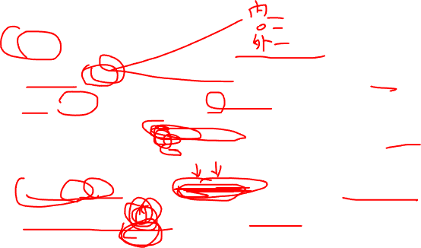
从数据库到数据仓库（Why）
分析型应用(DSS)
  数据库三级模式体系结构告诉我们,任何数据库应用都是建立在外模式之上的.
  传统数据库的即席查询功能就可以支持DSS的需求
  DSS的重点放在模型与方法上,没有考虑在数据库管理系统层面上的支持

Slide 10
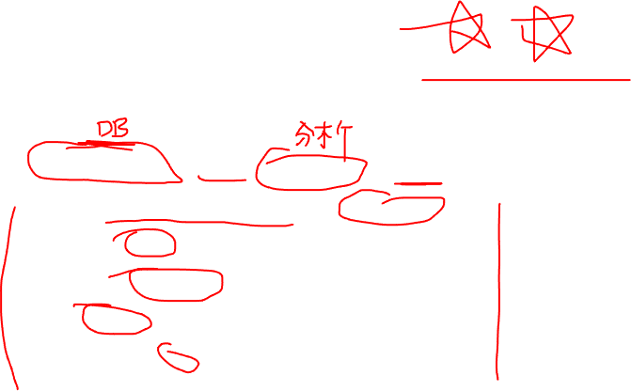
从数据库到数据仓库（Why）
事务处理环境不适宜DSS应用的原因
(1) 事务处理和分析处理的性能特性不同
(2) 数据集成问题
(3) 数据动态集成问题
(4) 历史数据问题
(5) 数据的综合问题

Slide 11
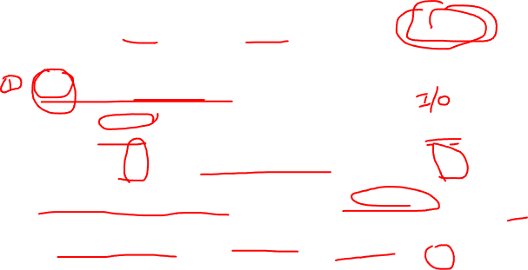
(1) 事务处理和分析处理的性能特性不同
用户的行为模式
  在事务处理环境中，数据的存取操作频率高而每次操作处理的时间短
  在分析处理环境中，DSS应用需要运行时间长，消耗系统资源多
Notes:
在事务处理环境中，用户的行为特点是
数据的存取操作频率高而每次操作处理的时间短，
因此，系统可以允许多个用户按分时方式使用系统资源，
同时保持较短的响应时间，
OLTP（联机事务处理）是这种环境下的典型应用。
在分析处理环境中，用户的行为模式与此完全不同，
某个DSS应用程序可能需要连续运行几个小时，
从而消耗大量的系统资源。
将具有如此不同处理性能的两种应用放在同一个环境中运行显然不适当
DSS应用会影响OLTP应用的性能

Slide 12
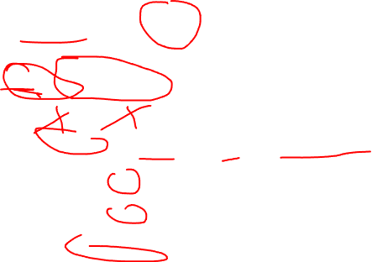
(2) 数据集成问题
DSS需要的数据：
  全面、集成
  相关数据收集得越完整 结果就越可靠
    企业内部数据
    企业外部数据
    竞争对手的数据
    …

Slide 13
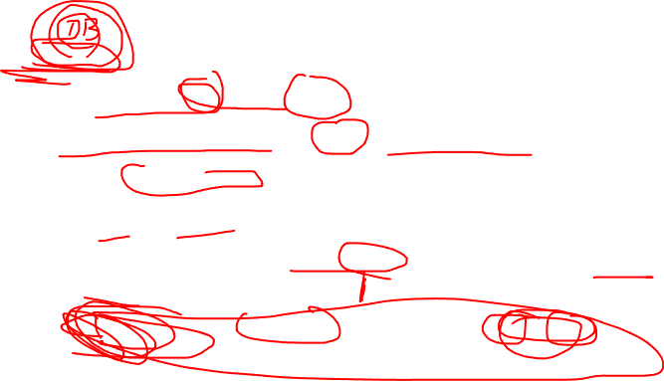
数据集成问题
事务处理的数据：
  与本部门业务有关当前数据
  对整个企业范围内的集成应用考虑少
  当前企业内数据的状况
    分散而非集成——这是事务处理环境所固有的
    事务处理应用产生的细节数据不能成为统一的整体
    DSS应用必须在应用程序中进行数据集成

Slide 14
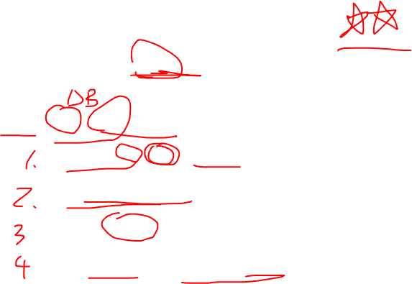
数据集成问题
数据分散的原因
  事务处理应用的分散
  “蜘蛛网”问题
  数据不一致问题
  外部数据和非结构化数据

Slide 15

1) 事务处理应用的分散
当前企业事务处理应用间是独立的
原因
  设计方面：
    为减少系统开发费用和加快开发进度，所采用的设计方案仅仅针对当前问题，并且尽可能简单而“有效”
    设计方案不能保证对以后新出现的问题继续有效

Slide 16
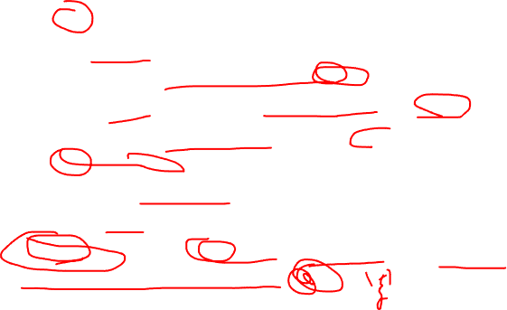
事务处理应用的分散
原因（续）
  经济方面：
    经费有限
    系统的设计与实现采用“滚雪球”方式
      优先为企业的关键业务活动建立MIS
      然后再逐步建立其他业务的MIS
  历史和地理方面：
    大公司分散在各地
    企业兼并
DSS应用要对分散数据进行集成，向分析人员提供统一的数据视图

Slide 17
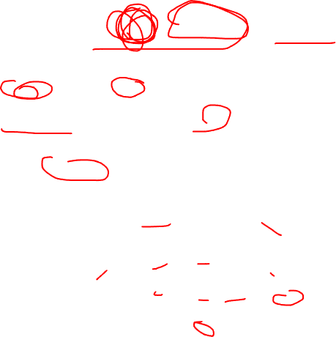
2) “蜘蛛网” 问题
DSS应用的“抽取程序”：
数据库/文件 数据库/文件
数据库/文件 …….
用户1.抽取程序
用户2.抽取程序
蜘蛛网逐渐形成
Notes:
DSS应用避免与其他用户的冲突和简化用户的数据视图的常用手段：使用抽取程序
抽取程序的使用：
用户利用抽取程序从文件或数据库中查找有用的数据，
然后这些数据被提取出来放入其他文件或数据库中供用户使用。
这些经抽取得到的新文件或数据库又被某些用户再进行抽取，
带来的问题： “蜘蛛网“。
不加控制的连续抽取最终导致系统内的数据间形成了错综复杂的网状结构。
企业的规模越大，“蜘蛛网”问题就越严重。

Slide 18

“蜘蛛网” 问题
问题：
    时间基准不统一
    抽取算法不相同
    抽取级别也不相同
    参考不同的外部数据
结果：
导致对同一问题的分析，
不同节点会产生不同的结果
Notes:
”蜘蛛网“带来的问题：
虽然网上的任意两个节点的数据可能归根结底是从一个原始库中抽取出来的，
但是这些数据
时间基准不统一
抽取算法不相同
抽取级别也不相同
参考不同的外部数据
结果：因而对同一问题的分析，不同节点却会产生不同甚至截然相反的结果。这当然使决策者无从下手。

Slide 19
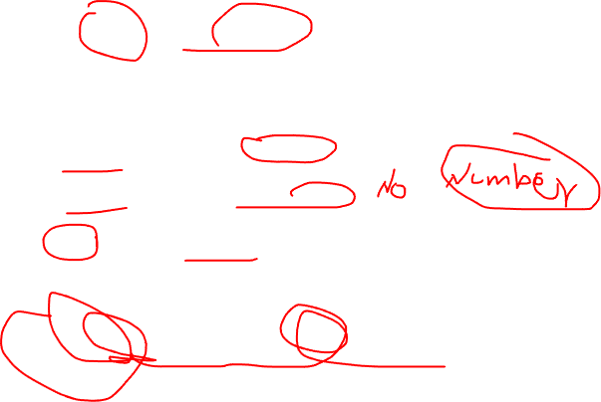
3) 数据不一致问题
多个应用间数据不一致的常见形式：
  同一字段有不同数据类型
  同一字段具有不同的名字
  同名字段，不同含义
数据统一是一项很繁重的工作
Notes:
应用分散和“蜘蛛网”等多个问题，导致多个应用间的数据不一致。
数据不一致的形式：
同一字段在不同应用中具有不同数据类型：例如，字段Sex：字符型长度为1（M/F），数值型（0/1），字符型长度为2（男/女）；日期的格式：dd/mm/yy, dd-mm-yy, yyyy.mm.dd, ….
同义异名：同一字段在不同应用中具有不同的名字：例如，学生姓名：学生姓名，姓名，名字，name。
同名异义：同名字段，不同含义。例如，weight：人的体重，零件的重量；名字：学生姓名，教师姓名，课程名字，零件名字
数据集成：必须对不一致的数据进行转换。对每种不一致情况都必须专门处理，很繁重。

Slide 20
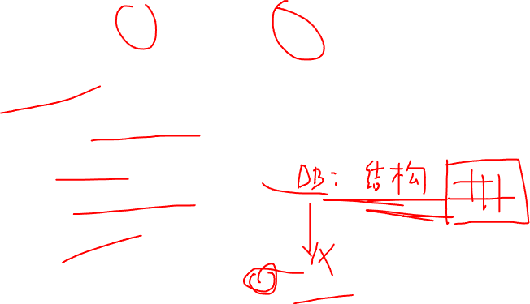
4) 外部数据和非结构化数据
外部数据源
  刊物发布的统计数据
  业界的技术报告
  市场比较和分析报告
  股票行情
外部数据源的特点：非结构化数据

Slide 21
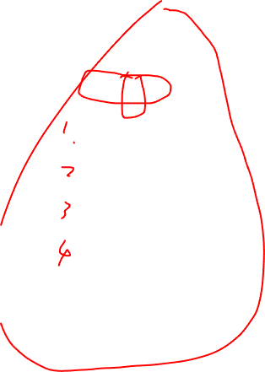
数据集成问题
数据分散的原因小结
  事务处理应用的分散
  “蜘蛛网”问题
  数据不一致问题
  外部数据和非结构化数据

Slide 22
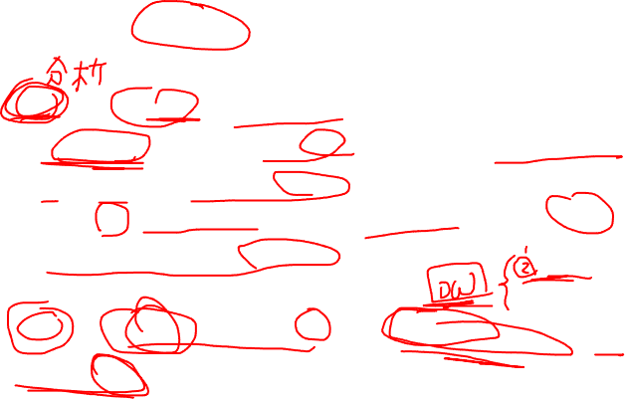
数据集成问题
DSS对数据集成有迫切需要
  数据集成是一项十分繁杂的工作，都交给应用程序完成会大大增加程序员的负担。
  如果每做一次分析，都要进行一次这样的集成，将会导致极低的处理效率。
DSS对数据集成的迫切需要是数据仓库技术出现的最重要动因

Slide 23

(3) 数据动态集成问题
静态集成：
集成后不再与数据源发生联系
动态集成：
以一定的周期（例如24小时）刷新集成数据
Notes:
什么是静态集成
静态集成的缺点：不能反映出数据源中数据的变化，导致决策者使用的是过时的数据。
什么是动态集成
动态集成不要求随时准确地探知系统内的任何数据变化，以一定的周期进行刷新即可。
显然，事务处理系统不具备动态集成的能力。

Slide 24
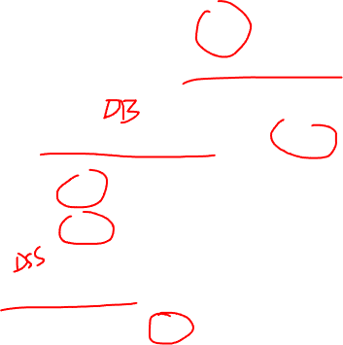
(4) 历史数据问题
事务处理系统中的数据
  当前数据
  短期数据
决策分析的数据
  必须要历史数据

Slide 25
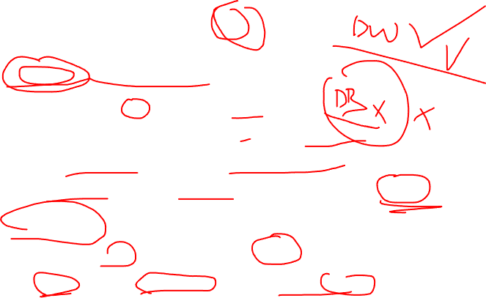
（5）数据的综合问题
DSS系统的分析对象
  一般不对细节数据进行分析
    细节数据数量太大，会严重影响分析的效率
    太多的细节数据影响分析人员的注意力
  分析前需要对细节数据进行不同程度的综合
事务处理系统的对象
  只关心细节数据，不具备综合能力
  综合是一种数据冗余，需要加以限制

Slide 26
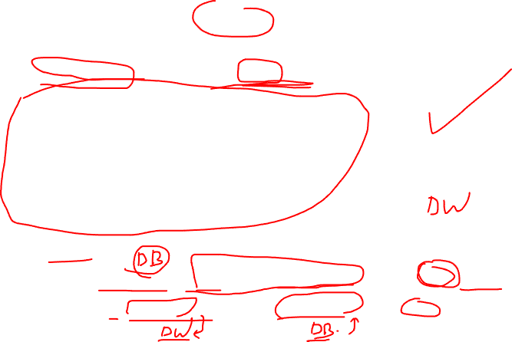
结论
事务处理环境不适宜DSS应用的原因
(1) 事务处理和分析处理的性能特性不同
(2) 数据集成问题
(3) 数据动态集成问题
(4) 历史数据问题
(5) 数据的综合问题
结论
  在操作型环境中直接构建分析型应用是一种失败的尝试
  需要将分析型处理数据和操作型处理数据分离

Slide 27
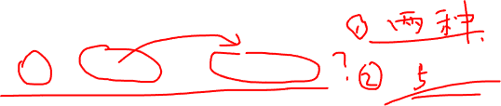
从数据库到数据仓库
1 从数据库到数据仓库
2 什么是数据仓库
3 数据仓库中的数据组织
4 数据库体系化环境
5 小结

Slide 28
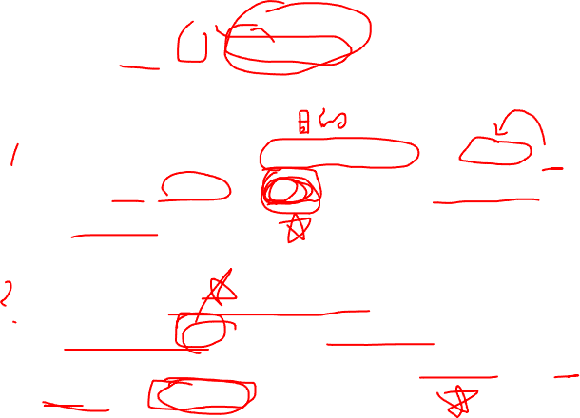
2 什么是数据仓库（What）
不同的定义：
“数据仓库是作为DSS服务基础的分析型DB，用来存放大容量的只读数据，为制定决策提供所需的信息。”
“数据仓库是与操作型系统相分离的、基于标准企业模型集成的、带有时间属性的（即与企业定义的时间区段相关）、面向主题及不可更新的数据集合。”

Slide 29
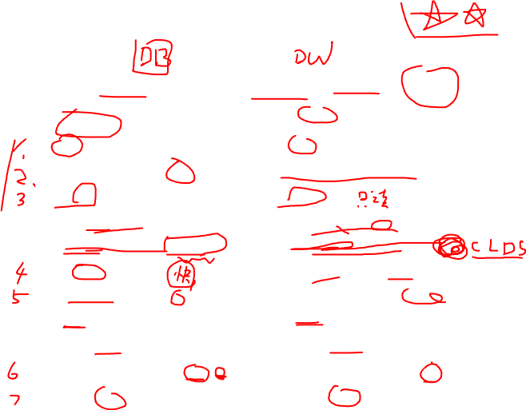
操作型数据和分析型数据的区别
操作型数据
分析型数据
细节的
综合的，或提炼的
在存取瞬间是准确的
代表过去的数据
可更新
不更新
操作需求事先可知道
操作需求事先不知道
生命周期符合SDLC
完全不同的生命周期
对性能要求高
对性能要求宽松
一个时刻操作一单元
一个时刻操作一集合
事务驱动
分析驱动
面向应用
面向分析
一次操作数据量小
一次操作数据量大
支持日常操作
支持管理需求
Notes:
事务处理和分析处理具有极不相同的性质，因而两者对数据也有着不同的要求。
W.H.- Inmon在《Building the Data Warehouse》中，列出了操作型数据与分析型数据之间的区别

Slide 30
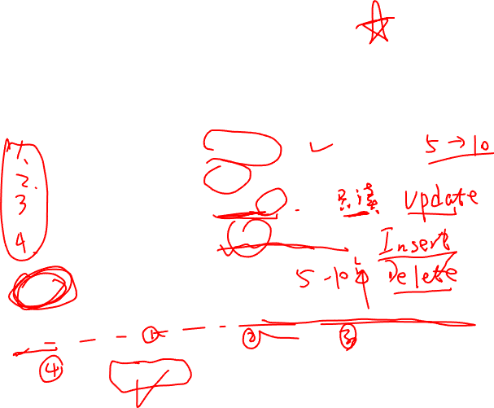
2 什么是数据仓库（What）
数据仓库数据的四个基本特征:
● 数据仓库的数据是面向主题的
● 数据仓库的数据是集成的
● 数据仓库的数据是不可更新的
● 数据仓库的数据是随时间不断变化的
数据仓库定义：
数据仓库就是一个用以更好地支持企业或组织的决策分
析处理的、面向主题的、集成的、不可更新的、随时间
不断变化的数据集合

Slide 31
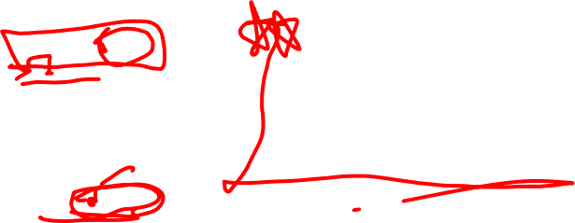
2.1 主题与面向主题
数据仓库的第一个特征
  数据仓库中的数据是面向主题进行组织的
什么是主题
  主题是在较高层次上将企业信息系统中的数据综合、归类并进行分析利用的抽象
  逻辑意义：对应企业中某一宏观分析领域所涉及的分析对象

Slide 32
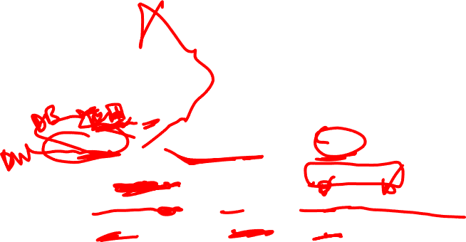
主题与面向主题
什么是较高层次
  是相对面向应用的数据组织方式而言的
  是指按照主题进行数据组织的方式具有更高的数据抽象级别
面向主题的数据组织方式的特点
  是对分析对象的数据的一个完整、一致的描述
  能完整、统一地刻画各个分析对象所涉及的企业的各项数据, 以及数据之间的联系

Slide 33
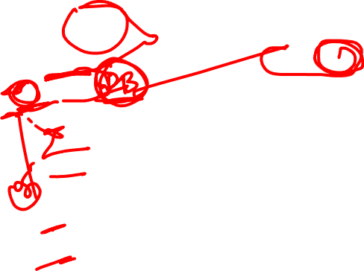
面向主题与面向应用的数据组织方式
例：“会员制”商场
按照业务处理要求，建立的数据库模式：
采购子系统：
订单( 订单号，供应商号，总金额，日期)
订单细则(订单号，商品号，类别，单价, 数量)
供应商(供应商号，供应商名，地址，电话)
销售子系统：
顾客(顾客号, 姓名, 性别, 年龄, 文化程度, 地 址, 电话)
销售(员工号，顾客号，商品号，数量，单价，日期)
Notes:
例：一家采用“会员制”经营方式的商场
按业务已建立起 销售、采购、库存管理以及人事管理子系统

Slide 34
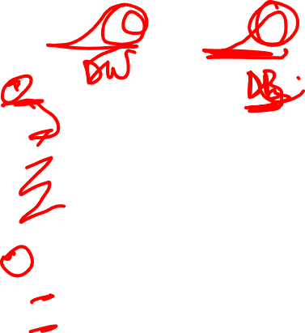
面向主题与面向应用的数据组织方式
库存管理子系统:
领料单（领料单号，领料人，商品号，数量，日期）
进料单（进料单号，订单号, 进料人, 收料人, 日期）
库存（商品号，库房号，库存量，日期）
库房(库房号, 仓库管理员, 地点, 库存商品描述)
人事管理子系统:
员工(员工号, 姓名, 性别, 年龄, 文化程度, 部门号)
部门(部门号, 部门名称, 部门主管, 电话)

Slide 35
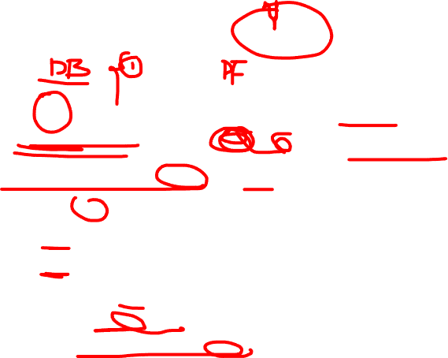
传统的面向应用数据组织方式的特点
面向应用进行数据组织, 需要对企业中相关的组织、部门等进行详细调查, 收集数据库的基础数据及其处理的过程。
  调查的重点
    数据
    处理
  组织数据的依据
    企业的部门组织结构
    企业各部门的业务活动特点

Slide 36
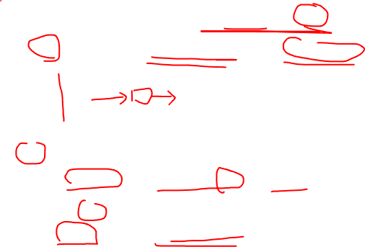
传统的面向应用数据组织方式的特点
数据组织应反映一个企业内数据的动态特征
  要表达每个部门的实际业务处理的数据流程
    输入
    处理
    输出
  组织数据的方式
    按照实际应用即业务处理流程来组织
  组织数据的目标
    提高OLTP应用的速度和准确性
Notes:
数据组织应反映一个企业内数据的动态特征
要表达每个部门的实际业务处理的数据流程:
从哪儿获取输入数据
在部门内进行什么样的数据处理
向什么地方输出数据
组织数据的方式
按照实际应用即业务处理流程来组织数据
组织数据的目标
主要目的是为了进行OLTP, 以提高日常业务处理的速度和准确性等, 提高服务质量。

Slide 37
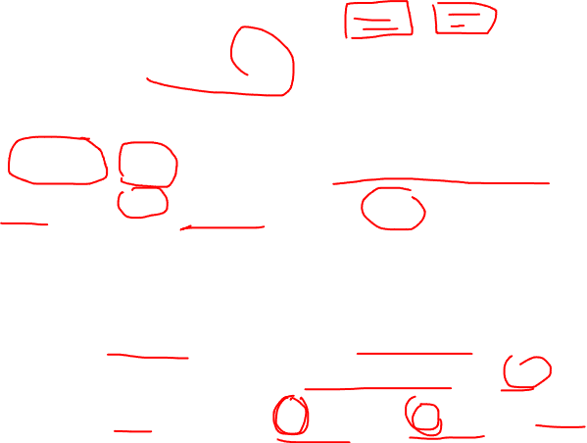
传统的面向应用数据组织方式的特点
数据库模式与实际的业务处理流程中所涉及的单据或文档具有对应关系
  从而可以较好在这些数据库模式上建立起各项实际的应用处理
  在有些应用中, 这种数据组织方式只是对企业业务活动所涉及的数据的存储介质的改变, 即从纸介质到磁介质的转变
Notes:
所生成的各项数据库模式与企业中实际的业务处理流程中所涉及的单据或文档有很好的对应关系
这种对应关系使得数据库模式具有很强的操作性
因而可以较好在这些数据库模式上建立起各项实际的应用处理; 如库存管理中的领料单、进料单和库存等是实际管理中就存在的单据或报表, 并且其各项内容也是相互对应的。
在有些应用中, 这种数据组织方式只是对企业业务活动所涉及的数据的存储介质的改变, 即从纸介质到磁介质的转变。

Slide 38
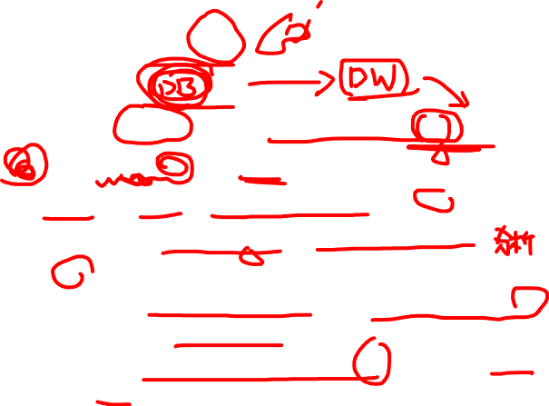
传统的面向应用数据组织方式的特点
没有体现数据库这一概念提出的原本意图: 数据与数据处理的分离
  没有将数据从数据处理或应用中抽象出来, 组织成一个和具体的应用独立的数据世界
  后果
    描述同一客观实体的数据与不同的应用逻辑捆绑在一起而变得不统一；
    一个完整的客观实体的数据分散在不同的数据库模式中；
Notes:
没有体现数据库这一概念提出的原本意图: 数据与数据处理的分离;
没有将数据从数据处理或应用中抽象出来, 组织成一个和具体的应用独立的数据世界
实际中的数据库建设
由于 偏重对联机事务处理的支持
将 数据应用逻辑与数据在一定程度又重新捆绑在一起了,
后果:
描述同一客观实体的数据由于与不同的应用逻辑捆绑在一起而变得不统一；
一个完整的客观实体的数据变得分散在不同的数据库模式中；

Slide 39
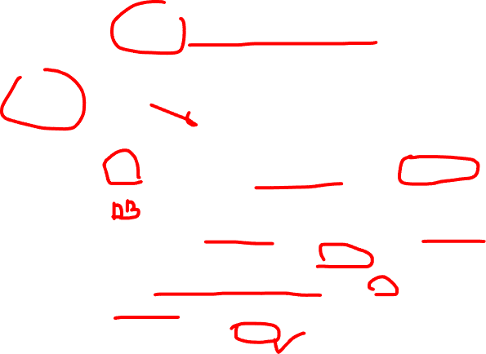
传统的面向应用数据组织方式的特点
结论
  缺点
    抽象程度不够高, 数据与应用没有完全分离
  优点
    能较好地将数据库模式和企业的现实业务活动对应起来, 从而具有很好的操作性
    便于将企业原来的各项业务从手工处理的方式向计算机处理方式的转变
    可以较好地支持OLTP
Notes:
结论：面向应用的数据组织方式
缺点：
抽象程度不够高, 数据与应用没有完全分离
优点：
能较好地将数据库模式和企业的现实业务活动对应起来, 从而具有很好的操作性
便于将企业原来的各项业务从手工处理的方式向计算机处理方式的转变
所以在进行OLTP数据库系统的开发时, 不失为一种有效的数据组织方式，它可以较好地支持OLTP

Slide 40
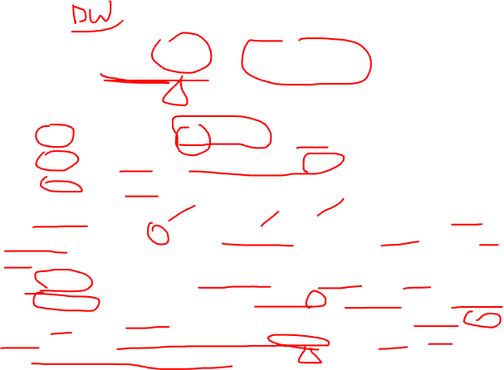
面向主题的数据组织
步骤：
1、 抽取主题: 按照分析的要求来确定
2、 确定每个主题所应包含的数据内容
例如：商场商品采购
① 在OLTP数据库中, “订单”“订单细则” “供应商” 三个数据库模式清晰完整地描述了一笔采购业务所涉及的数据内容, 这是面向应用来进行数据组织的方式；
② 在数据仓库中,主要是进行数据分析处理, 商品采购时的分析活动主要是要了解各供应商的情况, “供应商”是采购分析时的分析对象。所以不需要组织象“订单”和“订单细则”这样的数据库模式，因为它们包含的是纯操作型的数据；但是仅仅只用OLTP数据库的“供应商”中的数据又是不够的, 因而要重新组织“供应商”这么一个主题。
Notes:
数据的组织应该分为两个步骤
抽取主题
确定每个主题所应包含的数据内容。
抽取主题
由于主题是对应某一分析领域的分析对象
所以抽取主题应按照分析的要求来确定。
与按照数据处理或应用的要求组织数据的主要区别在于
同一部门关心的数据内容的不同。
例：商场商品采购
在OLTP数据库中, 人们所关心的是怎样更方便、更快捷地进行“商品采购”这个业务处理
因此 在数据组织时考虑 如何更好地记录下每一笔采购业务的情况
于是 采用 “订单”、“订单细则”、“供应商”三个数据库模式, 来完整描述一笔采购业务所涉及的数据内容
这就是面向应用来进行数据组织的方式
在进行分析处理时, 人们关心的是 同一商品的不同采购渠道
在DW中, 由于主要是进行数据分析处理
那么商品采购时的分析活动主要是要了解各供应商的情况,
显然“供应商”是采购分析时的分析对象。
所以不需要组织象“订单”和“订单细则”这样的数据库模式，因为它们包含的是纯操作型的数据；
但是仅仅只用OLTP数据库的“供应商”中的数据又是不够的,
因而要重新组织“供应商”这么一个主题。

Slide 41
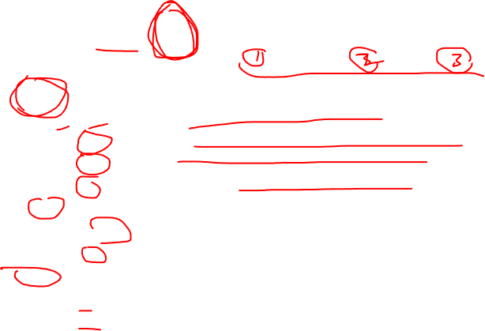
商场主题: 供应商、商品、顾客等
商品:
商品固有信息: 商品号, 商品名, 类别, 颜色等;
商品采购信息: 商品号, 供应商号, 供应价, 供应日期, 供应量等;
商品销售信息: 商品号, 顾客号, 售价, 销售日期, 销售量等;
商品库存信息: 商品号, 库房号, 库存量, 日期等;
供应商:
供应商固有信息: 供应商号, 供应商名, 地址, 电话等;
商品供应信息: 供应商号, 商品号, 供应价, 供应日期, 供应量等;
顾客:
顾客固有信息: 顾客号, 顾客名,性别,年龄,文 化程度,住址,电话等;
顾客购物信息: 顾客号, 商品号, 售价, 购买日期, 购买量等；
Notes:
仍以商场为例子, 它所应有的主题包括: 供应商、商品、顾客等。
每个主题有着各自独立的逻辑内涵，对应了一个分析对象。
以“商品”主题为例，
它综合了关于商品的各种信息
商品固有信息, 如商品名称, 商品类别以及型号、颜色等等商品的描述信息;
商品流动的信息, 如“商品”主题也描述了某商品采购信息、商品销售信息及商品库存信息等。

Slide 42
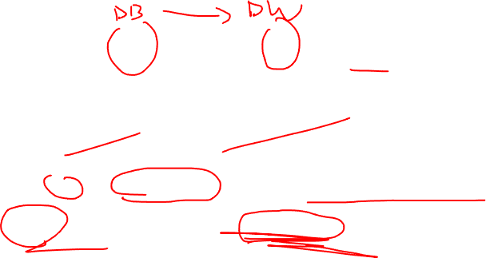
面向应用到面向主题的转变过程
丢弃不必要的、不适于分析的信息
把分散在各子系统中有关某一主题的信息组织起来，形成一个完整一致的描述
Notes:
比照商场原有数据库的数据模式, 我们可以看到:
丢弃了原来不必要的、不适于分析的信息。
如有关订单信息、领料单等内容就不再出现在主题中。
把分散在各子系统中有关某一主题的信息组织起来，形成一个完整一致的描述
在原有的数据库模式中, 关于商品的信息分散在各子系统中, 如:
商品的 采购信息 存在 采购子系统中,
商品的 销售信息 销售子系统
商品 库存信息 库存管理子系统
面向主题的数据组织方式强调：
形成关于商品的一致的信息集合
目的：可以针对“商品”这一分析对象进行分析处理

Slide 43
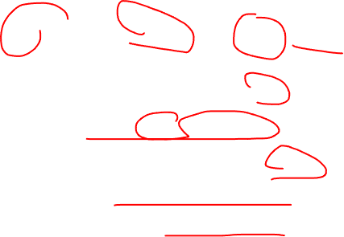
面向应用到面向主题的转变过程
不同的主题之间内容重叠：反映主题之间的直接联系
  主题之间的重叠是逻辑上的重叠, 不是同一数据内容的重复物理存储
  主题之间的重叠是细节级上的重叠, 因为在不同的主题中的综合方式是不同的。
  主题间的重叠并不是两两重叠。
Notes:
不同的主题之间也有重叠的内容
这些重叠的部分一般是关于商品流动信息（而不是商品固有信息）。如
“商品”主题的 商品采购信息 同
“供应商”主题的 商品供应信息 是相同的,
都来自采购子系统
表现了： “供应商”和“商品”这两个主题之间的联系;
“商品”主题的 商品销售信息 同
“顾客”主题的 顾客购物信息 相同
都来源于销售子系统
表现了： “商品”和“顾客”之间的联系。
但特别要强调的是:
是逻辑上的重叠, 而不是同一数据内容的重复物理存储;
仅是在细节级上的重叠, 因为在不同的主题中的综合方式是不同的。
不是两两重叠
如 “供应商”和“顾客”主题间没有重叠内容
这表现了 “供应商”和“顾客”之间不发生直接的联系
而是 通过“商品”主题来表现它们之间的间接联系。

Slide 44
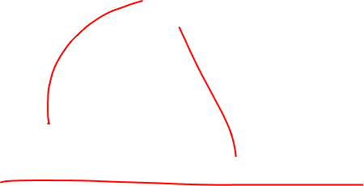
面向应用到面向主题的转变过程
商品
供应商
顾客

Slide 45
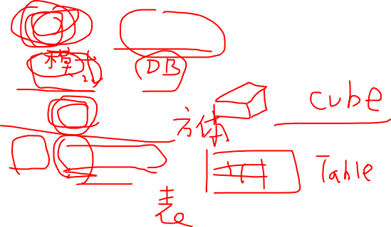
主题在数据仓库的实现
基于多维数据库
基于关系数据库

Slide 46

基于多维数据库
以多维数组形式存储数据
遇到的问题
  数据稀疏

Slide 47
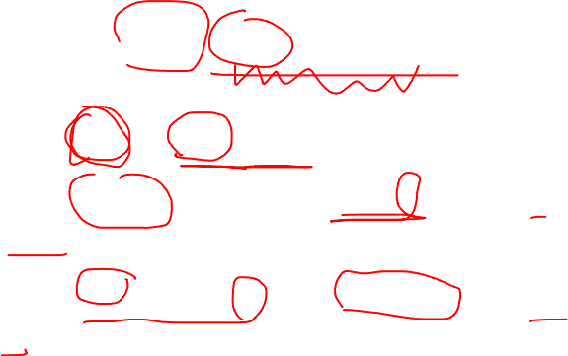
基于关系数据库
一个主题用一组关系表表示
每个关系表都含有一个公共码键，是主属性
一个主题的所有表通过公共码键统一联系起来

Slide 48
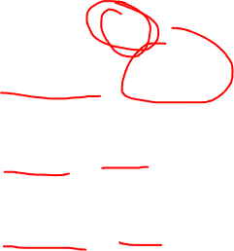
基于关系数据库示例
例：
主题: 商品
公共码键: 商品号
商品表(商品号, 商品名, 类型,颜色 … )
/* 描述的是商品的固有信息*/
采购表1(商品号, 供应商号, 供应日期, 供应价, 供应日
期, …) /* 描述的是商品的采购细节 */

Slide 49

采购表2(商品号, 时间段, 采购总量 ,…)
/* 某时间段内商品采购信息*/
……
采购表n(商品号,…,…)
/* 时间段不等的采购综合表*/
销售表1(商品号, 顾客号, 销售日期, 售价, 销售量, … )
/* 描述的是商品的销售细节信息 */
销售表2(商品号, 时间段, 销售总量, …)
/* 某时间段内商品销售信息 */
……
销售表n(…,…)
/* 时间段不等的销售综合表 */

Slide 50

库存表1(商品号, 库房号, 库存量, 日期, …)
/* 描述的是商品的库存细节信息 */
库存表2(商品号, 库房号, 库存量, 月份, …)
/* 每月月底的商品库存信息 */
…
库存表n(商品号, 库房号,…,…)
/* 时点不同的商品库存信息*/
…
Notes:
表的划分标准：第二章2.2节

Slide 51
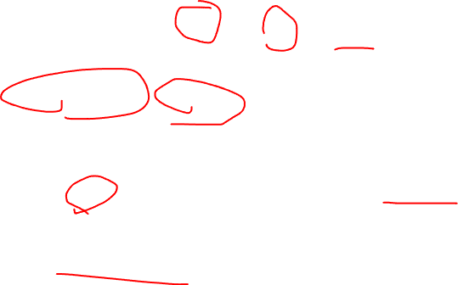
主题中表的存储
同一主题的不同的表：存储在磁盘、磁带、光盘等不同介质中
  年代久远的、细节、查询概率低存贮在廉价慢速设备上
  近期的、综合、查询概率高保存在快速存储设备上

Slide 52
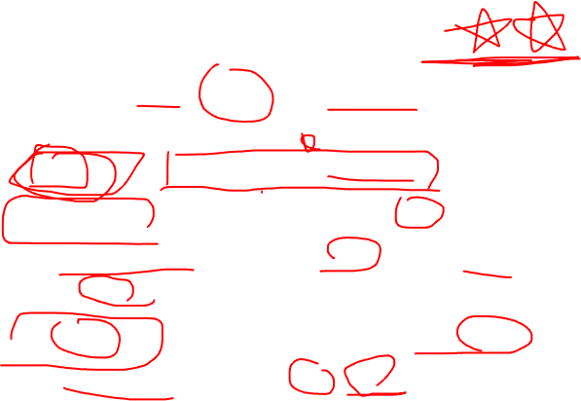
面向主题的数据组织(p8)
主题域：一个完备的分析领域
  ① 独立性: 主题域必须具有独立内涵,要求有明确的界限，规定某项数据是否该属于“商品”主题。
  ② 完备性: 主题内包含任何对该主题对象的分析处理要求的一切内容
Notes:
独立性
如针对商品进行的各种分析所要求的是“商品”主题域
它可以和其它的主题域有交叉部分
但它必须具有独立内涵, 即要求有明确的界限, 规定某项数据是否该属于“商品”主题
完备性
要求对任何一个对商品的分析处理要求, 我们应该能在“商品”这一主题内找到该分析处理所要求的一切内容;
如果对商品的某一分析处理要求涉及现存“商品”主题之外的数据, 那么就应当将这些数据增加到“商品”主题中来, 从而逐步完善“商品”主题。
不必担心要求主题的完备性会使得主题包含有过多的数据项而显得过于庞大。因为主题只是一个逻辑上的概念, 实现时, 如果主题的数据项多了, 可以采取各种划分策略来化大为小。

Slide 53

面向主题的数据组织
主题的数据组织是一个在较高层次上对数据的抽象，可以独立于数据的处理逻辑
  因而可以在此数据环境上方便地开发新的分析型应用
  同时，这种独立性也是建设企业全局数据库所要求的, 所以面向主题不仅是适用于分析型数据环境的数据组织方式, 同时也是适用于建设企业全局数据库的数据组织方式
Notes:
主题是一个在较高层次上对数据的抽象
因而使得面向主题的数据组织可以独立于数据的处理逻辑
可以在这种数据环境上方便地开发新的分析型应用；
同时这种独立性也是建设企业全局数据库所要求的,
不仅是适用于分析型数据环境的数据组织方式,
也适用于建设企业全局数据库的数据组织方式, 如操作数据存储ODS系统(见第三章)

Slide 54
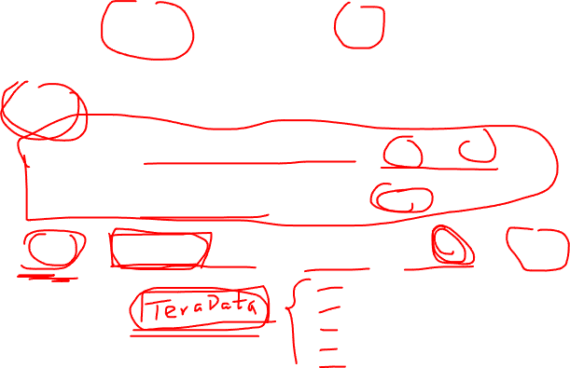
2.2特征二：数据是集成的
集成的含义
  从原有的分散的数据库数据中抽取、清洗得到
  从原有的分散的数据库数据中综合得到
  集成是数据仓库建设中最关键、最复杂的步骤

Slide 55
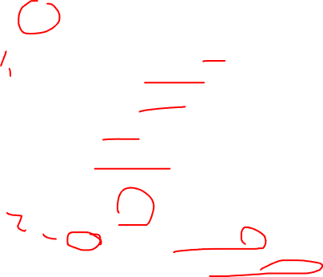
特征二：数据是集成的
集成需要解决的问题
  统一源数据中所有矛盾之处
    字段的同名异义
    字段的异名同义
    单位不统一
    字长不一致
    ……
  进行数据综合和计算
    综合时间：抽取数据时生成
    数据仓库内部生成

Slide 56
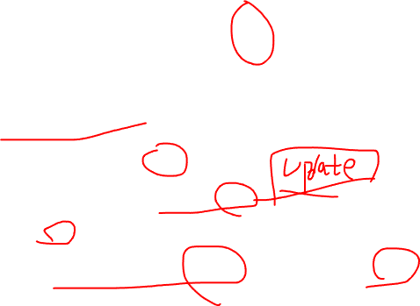
特征三：数据是不可更新的
数据仓库的数据
  存放的是历史数据
  基本操作是数据查询, 一般情况下并不进行修改操作
  数据一旦超过存储期限, 可以删除
Notes:
DW的数据
存放的是历史数据，是不同时点的数据库快照的集合, 以及基于这些快照进行统计、综合和重组的导出数据，而不是联机处理的数据
所涉及的数据操作主要是数据查询, 一般情况下并不进行修改操作。
数据一旦超过数据仓库的数据存储期限, 可以从当前的数据仓库中删去

Slide 57

特征三：数据是不可更新的
数据仓库管理系统
  数据管理功能简化
  数据查询要求提高
    提高大数据量的查询速度
    查询界面友好性
    数据的直观表示
Notes:
DWMS
数据管理功能简化。因只进行查询，完整性保护、并发控制等等在DWMS中几乎可以省去。
数据查询要求提高
如何提高大数据量的查询速度，它要求采用各种复杂的索引技术
由于面向的是企业的高层管理者, 对数据查询的界面友好性和数据表示提出更高的要求

Slide 58
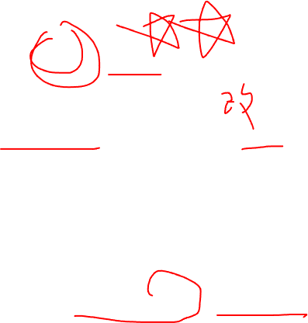
特征四：随时间不断变化的
数据仓库中的数据不可更新是针对应用而言的
数据仓库的用户进行分析处理时是不进行数据更新操作的
数据仓库的数据是随时间的变化不断变化的

Slide 59
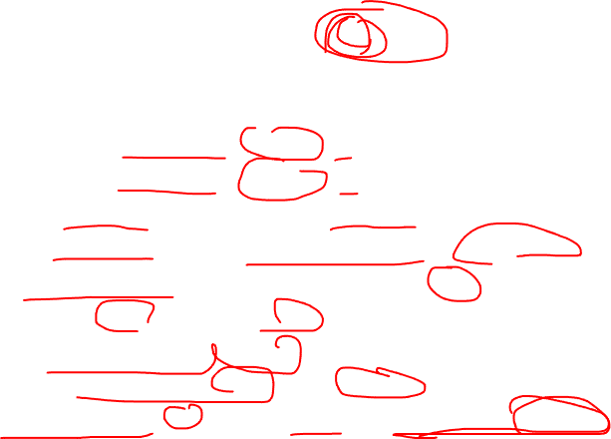
特征四：随时间不断变化的
数据仓库的数据随时间的变化
  数据仓库随时间变化不断增加新的数据内容
  数据仓库随时间变化不断删去旧的数据内容
    操作型环境中一般只保存有60-90天的数据
    数据仓库中则需要保存较长时限的数据（如5-10年）
  数据仓库中包含有大量的跟时间有关的综合数据
    经常按照时间段进行综合
    隔一定的时间片进行抽样
    随着时间的变化不断地进行重新综合
数据仓库数据的码键都包含时间项，以标明数据的历史时期
Notes:
数据仓库随时间变化不断增加新的数据内容。
必需不断捕捉OLTP数据库中变化的数据, 追加到数据仓库中去。即要不断地生成OLTP数据库的快照, 经统一集成后增加到数据仓库中去;
但对于每次的数据库快照确实是不再变化的,捕捉到新的变化数据, 只不过又生成一个数据库的快照增加进去, 而不会对原来的数据库快照进行修改。
数据仓库随时间变化不断删去旧的数据内容。
数据仓库的数据也有存储期限, 一旦超过了这一期限, 过期数据就要被删除；
只是数据仓库内的数据时限要远远长于操作型环境中的数据时限。
在操作型环境中一般只保存有60-90天的数据，
而在数据仓库则需要保存较长时限的数据（如5-10年），以适应DSS进行趋势分析的要求。
数据仓库中包含有大量的综合数据, 这些综合数据中很多跟时间有关。如数据经常按照时间段进行综合, 或隔一定的时间片进行抽样等等；这些数据要随着时间的变化不断地进行重新综合。
因此, 数据仓库数据的码键都包含时间项，以标明数据的历史时期。

Slide 60

从数据库到数据仓库
1 从数据库到数据仓库
2 什么是数据仓库
3 数据仓库中的数据组织
4 数据库体系化环境
5 小结

Slide 61
3 数据仓库中的数据组织
3.1 数据仓库中的数据组织
3.2 粒度与分割
3.3 数据仓库的数据组织形式
3.4 数据仓库的数据追加

Slide 62
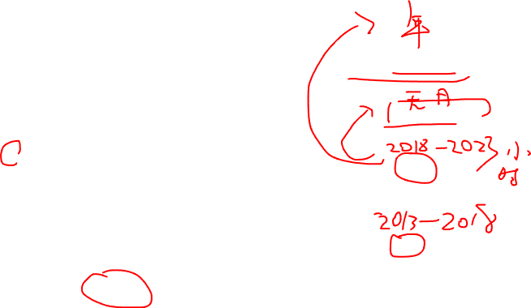
3.1 数据仓库中的数据组织
高度综合级
轻度综合级
元
数
据
当前细节级
早期细节级
数据仓库的数据组织结构

Slide 63
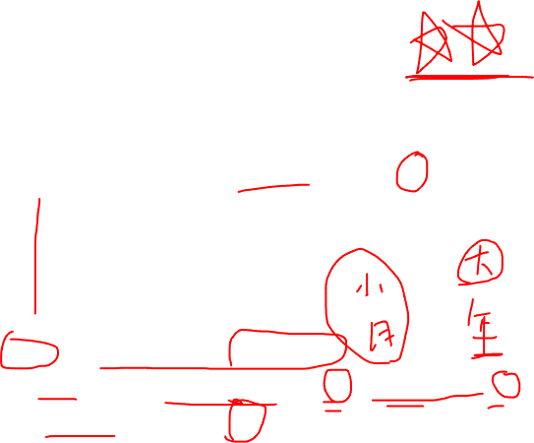
数据仓库中的数据组织
数据仓库中的数据存在着不同的综合级别
  早期细节级
  当前细节级
  轻度综合级
  高度综合级
粒度：数据的不同综合级别
  粒度越大、表示细节程度越低、综合程度越高。
  级别的划分是根据粒度进行的
Notes:
源数据经过综合后，首先进入当前细节级，
并根据具体需要进行进一步的综合从而进入轻度综合级乃至高度综合级，
老化的数据将进入早期细节级。

Slide 64
数据仓库中的数据组织
高度综合级
1990-2004年
每月销售表
1996-2004年
每周销售表
轻度综合级
1996-2004年
销售情况表
当前细节级
1990-1995年
销售明细表
早期细节级
数据仓库的数据组织结构的一个例子

Slide 65
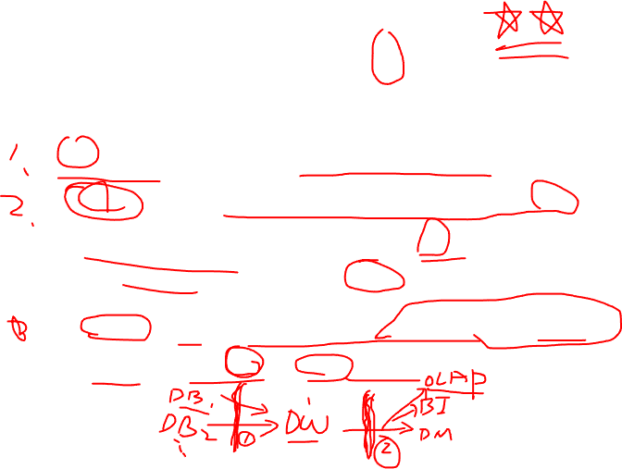
数据仓库中的元数据
元数据(metadata) ： 关于数据的数据
第一种：从操作型环境向数据仓库环境转换而建立的元数据。包含：所有源数据项名、属性及其在数据仓库中的转换
第二种：与终端用户的多维商业模型／前端工具之间建立映射的DSS元数据
Notes:
数据仓库中还有一部分重要数据是元数据。
元数据：“关于数据的数据”
在数据仓库环境中，主要有两种元数据
为了从操作型环境向数据仓库环境转换而建立的元数据
包含了所有源数据项名、属性及其在数据仓库中的转换
用来与终端用户的多维商业模型／前端工具之间建立映射，称为DSS元数据
常用来开发更先进的决策支持工具

Slide 66

3 数据仓库中的数据组织
3.1数据仓库中的数据组织
3.2 粒度与分割
3.3 数据仓库的数据组织形式
3.4 数据仓库的数据追加

Slide 67
3.2 粒度与分割
粒度
分割

Slide 68
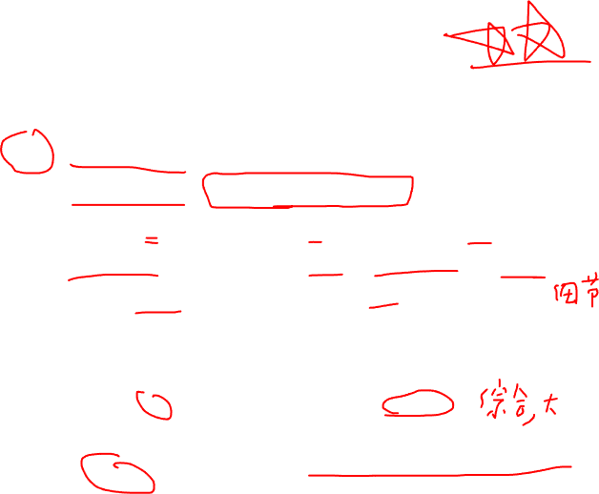
1. 粒度
粒度分为两种形式：
对数据仓库中的数据的综合程度高低的一个度量
  粒度越小，细节程度越高，综合程度越低
  粒度大小影响数据仓库效率、能回答询问的种类
      “张三在某时某地是否给李四打过电话？”
      “张三去年共打了几次长途电话”
      “某地区今年长途与普通电话费用之比”
      “今年长途／普通电话费用增长率”
      “预测未来长途／普通电话费用变化趋势”
  数据仓库是多粒度的，不同的粒度回答不同的查询
Notes:
粒度是数据仓库的重要概念。
粒度分为两种形式：
对数据仓库中的数据的综合程度高低的一个度量
粒度越小，细节程度越高，综合程度越低
粒度大小影响数据量的多少、数据仓库效率、能回答询问的种类
细粒度数据
“张三在某时某地是否给李四打过电话？” 细节问题必然造成数据仓库中数据大量堆积
“张三去年共打了几次长途电话” 综合性问题要从大量细节数据中综合并计算答案，效率将会十分低下
大粒度数据：记录每个客户每年所打的长途／普通电话费用，
“某地区今年长途与普通电话费用之比”、“今年长途／普通电话费用增长率”、“根据近几年的数据预测未来长途／普通电话费用变化趋势”，效率较高，
但回答细节问题能力的下降
数据仓库是多粒度的，不同的粒度回答不同的查询
数据仓库的主要作用是DSS分析，其绝大部分查询都基于一定程度的综合数据之上， 只有极少的查询涉及细节
所以应将大粒度数据存储于快速设备如磁盘上，以提高绝大多数查询的性能
小粒度数据可存储于低速设备如磁带上，因为细节查询非数据仓库的典型应用

Slide 69

1. 粒度
2) 样本数据库
  根据采样率的高低来划分粒度：以一定的采样率从细节数据或轻度综合数据中抽取的一个子集
  用处：代替源数据进行模拟分析
  抽样的方法：随机抽取
  优点：
    高效率
    源数据量很大的情况下，抽样数据可以大大下降，
    分析结果误差极小
    有助于抓住主要因素和主要矛盾
Notes:
什么是样本数据库
样本数据库的粒度级别不是根据综合程度的不同来划分的, 而是根据采样率的高低来划分的。
一般它是以一定的采样率从细节档案数据或轻度综合数据中抽集的一个子集。
采样粒度不同的样本数据库可以具有相同的综合级别
样本数据库的用途：
样本数据可以代替源数据进行模拟分析，
适用于：趋势分析、预测分析
分析常常并不要求精确的结果，只需要建立起分析模型或是得到相对准确、能反映趋势的数据，以验证用户的猜想，为下一步的策略确定方向或对当前分析程序作出相应调整。
不适用于：回答细节性问题，如“张三是不是我们的顾客？”
抽样的方法：随机抽取
优点
在实际中, 两种形式的粒度都是存在的, 如在“主题与面向主题”一节里提到的“商品”主题的表的划分, 销售综合表和采购综合表是属于第一种形式的粒度; 而有关库存信息的不同表的粒度划分则属于第二种形式; 注释中的黑体字部分说明了这两种形式粒度的本质区别, 即: 前者是时间段上信息的综合, 而后者则是建立的不同时点上的粒度。

Slide 70

1. 粒度
实际：两种形式的粒度都存在
例：“商品”主题表的划分：
销售综合表和采购综合表是属于第一种形式的粒度
（时间段上信息的综合）
库存信息的不同表：则属于第二种形式粒度划分
（不同时点上的粒度）

Slide 71

2. 分割
分割：指将数据分散到各自的物理单元中去以便能分别独立处理
分片：数据分割后的数据单元
分割的目的：提高效率
例如：对于某种相关性的数据集合的分析是最常见的
将具有相关性的数据组织在一起,会提高效率
Notes:
分割是数据仓库中的另一个重要概念
什么是分割：
它是指将数据分散到各自的物理单元中去以便能分别独立处理,
分片：数据分割后的数据单元称为分片。
分割的目的：提高效率
例: 实际的分析处理时, 对于存在某种相关性的数据集合的分析是最常见的,
如对某一时间或某一时段的数据的分析;
对某一地区的数据的分析;
对特定业务领域的数据的分析等等;
如果我们将具有这种相关性的数据组织在一起, 无疑将会提高效率。

Slide 72

2. 分割
分割标准：根据实际情况确定
1 易于重构、索引、重组、恢复、监控和顺序扫描
2 按日期、地域或业务领域
3 按多个分割标准的组合
例子：
健康保险
生命保险
事故保险
1988
分片1
分片2
分片3
1989
分片4
分片5
分片6
1990
分片7
分片8
分片9
Notes:
数据分割的标准：可以根据实际情况来确定
易于重构、索引、重组、恢复、监控和顺序扫描
按日期、地域或业务领域
按多个分割标准的组合
一般：分割标准总应包括日期项
原因：它十分自然而且分割均匀。

Slide 73

3 数据仓库中的数据组织
3.1 数据仓库中的数据组织
3.2 粒度与分割
3.3 数据仓库的数据组织形式
3.4 数据仓库的数据追加

Slide 74


3.3 数据仓库的数据组织形式
简单堆积文件
  它将由数据库中提取并加工的数据逐一积累存储
轮转综合文件
  数据存储单位被分为若干个级别
  轮转记录--综合
  优点：结构简捷，数据量较简单堆积结构减少
  缺点：损失数据细节。越久远的数据，细节损失越多
Notes:
关于轮转综合文件
什么是轮转综合文件
数据存储单位被分为若干级别：日、周、月、年等。
轮转记录：在一星期的七天中，数据被逐一记录在每日数据集中；
综合：然后，七天的数据被综合，记录在周数据集中；
轮转记录：接下去的一个星期，日数据集被重新使用，以记录新数据。
综合：同理，周数据集达到五个后，数据再一次被综合并记入月数据集。
以此类推。
优点：轮转综合结构十分简捷，数据量较简单堆积结构大大减少。
缺点：它是以损失数据细节为代价的，越久远的数据，细节损失越多。

Slide 75

3.3 数据仓库的数据组织形式
一月一日 一月二日 一月三日 第 1日 第 2日 第 31日
二月一日 二月二日 二月三日 第1月 第2月 第12月
三月一日 三月二日 三月三日 第1年 第2年 第10年
…
…
…
简单堆积文件
轮转综合文件
图1-4 数据仓库基本数据结构

Slide 76

3.3 数据仓库的数据组织形式
简化直接文件
  间隔一定时间的数据库快照，类似简单堆积文件
  （按一定的时间间隔对数据库的采样）
连续文件
1) 两个连续的简化直接文件 比较他们的不同
连续文件
2) 连续文件+新的简单文件 新的连续文件

Slide 77

一月份顾客表
姓名 | 顾客号 | 地址
张平 | C960100 | 北京
王英 | C960101 | 天津
王宾 | C960102 | 上海
李强 | C960103 | 重庆
…… | …… | ……
数据库快照
操作型数据
图1-5 生成简化直接文件

Slide 78

连续文件 ─两个连续的简化直接文件 比较他们的不同
连续文件
1月份顾客表
2月份顾客表
姓 名
顾 客 号
地 址
姓 名
顾 客 号
地 址
张平
C960100
北京
张平
C960100
北京
王英
C960101
天津
比较不同
王英
C960101
沈阳
王宾
C960102
上海
王宾
C960102
上海
刘仲
C960104
重庆
刘仲
C960104
大连
1-2月份顾客表
姓名
顾客号
时 间
地 址
张平
C960100
1-2月
北京
王英
C960101
1-1月
天津
王英
C960101
2-2月
沈阳
王宾
C960102
1-2月
上海
刘仲
C960104
1-1月
重庆
刘仲
C960104
2-2月
大连

Slide 79

连续文件+新的简单文件 新的连续文件
1-2月份顾客表
3月份顾客表
顾客号
时 间
地 址
姓 名
顾 客 号
地 址
姓名
张平
C960100
北京
张平
C960100
1-2月
北京
比较不同
王宾
C960102
上海
王英
C960101
1-1月
天津
刘仲
C960104
大连
王英
C960101
2-2月
沈阳
王宾
C960102
1-2月
上海
刘仲
C960104
1-1月
重庆
刘仲
C960104
2-2月
大连
1-3月份顾客表
姓名
顾客号
时 间
地 址
张平
C960100
1-3月
北京
王英
C960101
1-1月
天津
王英
C960101
2-2月
沈阳
王宾
C960102
1-3月
上海
刘仲
C960104
1-1月
重庆
刘仲
C960104
2-3月
大连

Slide 80

各种文件结构的最终实现：关系数据库中是“表”

Slide 81

3 数据仓库中的数据组织
3.1 数据仓库中的数据组织
3.2 粒度与分割
3.3 数据仓库的数据组织形式
3.4 数据仓库的数据追加

Slide 82

3.4 数据仓库的数据追加
数据追加：数据仓库的数据初装完成后, 再向数据仓
库输入数据的过程
追加内容：上次数据追加后在OLTP数据库中变化了
的数据
变化数据的捕捉途径:
  时标方法
  DELTA文件
  前后映象文件
  日志文件

Slide 83

1. 时标方法
时标方法
  如果数据含有时标，对新插入或更新的数据记录,加更新时的时标
问题
  许多数据库中的数据并不含有时标

Slide 84

2. DELTA文件
DELTA文件方法
  由应用生成DELTA文件，记录应用所改变的所有内容
优点
  避免了扫描整个数据库，效率比较高
问题
  生成DELTA文件的应用不普遍
  更改应用代码，应用在生成新数据时可自动将其记录下来
  应用成千上万，且修改代码十分繁琐，很难实现

Slide 85

3. 前后映象文件
前后映象文件的方法
  抽取数据到数据仓库之后, 本次将抽取数据之前，对数据库分别作一次快照，比较两幅快照的不同，确定追加的数据
问题
  占用大量资源，影响系统性能

Slide 86

4. 日志文件
优点
  利用DB的固有机制，数据只限于日志文件，不用扫描整个数据库
缺点
  原来日志文件的格式是依据DB系统的要求设计的。要进行改进
  如：对一个记录的多次更新，日志文件将全部变化过程都记录下来，而数据仓库，只要最终结果

Slide 87
从数据库到数据仓库
1 从数据库到数据仓库
2 什么是数据仓库
3 数据仓库中的数据组织
4 数据库体系化环境
5 小结

Slide 88

4 数据库体系化环境
什么是数据库体系化环境？
在一个企业或组织内, 由各面向应用的OLTP数据库、以及各级面向主题的数据仓库所组成的完整的数据环境；并在这个数据环境上建立和进行一个企业或部门的从联机事务处理到企业管理决策的所有应用。

Slide 89

4 数据库体系化环境
数据库体系化环境分为两个部分:
操作型环境和分析型环境, 分别为操作型处理和分析型处理这两类不同的数据处理服务

Slide 90

4 数据库体系化环境
数据库体系化环境的构成：
1. 各级数据库和数据仓库
2. 各面向应用的数据库之间、各级数据仓库之间、
以及数据库与数据仓库之间的界限和相互联系有
合理划分和明确描述
3. 在不同的数据库或数据仓库上的数据处理和应用
有明确的定义和划分
4. 软硬件资源及其人员的配置有明确规定
体系化环境是一个结构清晰、层次分明、联系明
确、可有序运行的有机的整体

Slide 91

4.1 四层体系化环境
层次的体系化环境：
操作型环境
全局级数据仓库
部门级的局部仓库
个人级数据仓库
操作型环境
全局级
部门及
个人级
操作型环境
全局仓库
部门仓库
个人仓库
注：＂ ＂表示数据的抽取方向
图1-8 数据仓库在体系化环境中的位置

Slide 92

4.1 四层体系化环境
操作型环境存放：细节的操作型数据，服务于高性
能事务处理
全局级数据仓库：存放细节数据、导出数据
部门级局部仓库：一般存放导出数据
个人级数据仓库：数据一般是暂时存放，用于启发
式分析。
多层次体系化环境的优点：
1 数据的抽取方向,保证了不会出现“蜘蛛网”的情况
2 四层体系化环境与企业实际的部门组织结构相对应

Slide 93

基层管理 中层管理 高层管理
操作管理 管理和控制 战略决策
日常业务处理 业务处理 复杂的分析加工
简单分析
操作型环境 部门级的 个人级数据仓库
局部数据仓库 全局级数据仓库
3 体系化环境的层次反映了数据与应用逻辑的抽象程度
层次越多, 体系化环境也就越丰满, 也就越能细致地
反映企业中整个数据组织与处理

Slide 94

4.2 数据集市（Data Mart）
库存子系统
销售子系统
人事管理
采购子系统
财务子系统
数据抽取
数据抽取
数据抽取
数据抽取
数据抽取
Data Mart
数据再抽取与集成
全局数据仓库
图1-9 数据集市

Slide 95

4.2 数据集市（Data Mart）
建设多级数据仓库：自顶向下 / 自底向上
数据集市的概念：自底向上建设多级数据仓库
从最关心的部分开始，先以最少的投资, 完成企业当前需
求, 获取最快的回报，然后再不断扩充, 不断完善
数据集市：部门级数据仓库
小型的、面向部门或工作组
数据集市组织：一般以业务的分类来组织
数据仓库的主题来组织
数据的地理分布来组织（分布式数
据仓库）

Slide 96

4.2 数据集市（Data Mart）
组织原则：应有全局的观点
数据集市在扩展后可以集成为全企业级的数据仓库
数据集市的特点：
管理较容易：结构简单，数据增长时易管理
较灵活：不同的数据集市可以分布在不同的
物理平台上或逻辑的分布于同一物理平
台上
可独立实施：企业人员可以快速获取信息

Slide 97
从数据库到数据仓库
1 从数据库到数据仓库
2 什么是数据仓库
3 数据仓库中的数据组织
4 数据库体系化环境
5 小结

Slide 98

5 小结
主要内容
  从数据库发展到数据仓库的必然性
  数据仓库的基本概念、基本内容
基本要点
1. 数据仓库与数据库的差别和联系
    数据仓库: 操作型处理和分析型处理区分开来
    数据仓库与数据库是互补的。数据仓库的产生不是要替代原来的OLTP数据库。数据仓库与数据库一起组成一个企业的数据库体系化环境

Slide 99

5 小结
2. 数据仓库数据的四个基本特征
  面向主题的
  集成的
  不可更新的
  随时间不断变化的
3. 数据仓库的数据组织
  了解数据仓库数据的抽取、集成过程
  掌握粒度、分割和数据追加等概念

Slide 100

5 小结
4. 理解数据库体系化环境的概念

